Slide 1



TIẾNG VIỆT 3
Tuần 30
Bài 21: Nhà Rông
Tiết 1 + 2: Đọc

Slide 2
KHỞI ĐỘNG

Slide 3
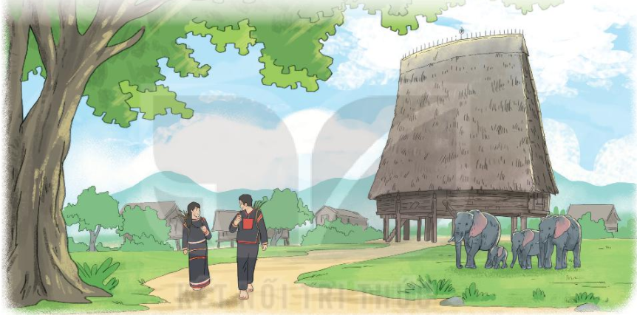
Quan sát tranh và nói về các cảnh vật được vẽ trong tranh. Cảnh vật đó gợi cho em nghĩ đến nơi nào trên đất nước ta?

Slide 4
BÀI 21: NHÀ RÔNG

Slide 5
Đọc mẫu
NHÀ RÔNG
Đến Tây Nguyên, từ xa nhìn vào các buôn làng, ta dễ nhận ra ngôi nhà rông có đôi mái dựng đứng, vươn cao lên trời như một cái lưỡi rìu lật ngược. Nước mưa đổ xuống chảy xuôi tuồn tuột. Buôn làng nào có mái nhà rộng càng cao, nhà càng to, hẳn là nơi đó dân đông, làm ăn được mùa, cuộc sống no ấm.
Nhà rông là nơi thờ cúng chung, hội họp chung, tiếp khách chung, vui chơi chung của tất cả dân làng. Kiến trúc bên trong nhà rông khá đặc biệt: nhà trống rỗng, chẳng vướng víu một cây cột nào, có nhiều bếp lửa luôn đượm khói, có nơi dành để chiêng trống, nông cụ,... Đêm đêm, bên bếp lửa bập bùng, các cụ già kể lại cho con cháu nghe biết bao kỉ niệm vui buồn ngôi nhà rông đã từng chứng kiến. Vì vậy, nhà rông đối với tuổi thơ trẻ Tây Nguyên thân thương như cái tổ chim êm ấm.
Người Tây Nguyên nào cũng yêu thích nhà rông, ngôi nhà chung có sự góp sức xây dựng của tất cả mọi người.
(Theo Ay Duy và Lê Tấn)

Slide 6



Luyện đọc từ khó
Tây Nguyên
tuồn tuột
buôn
lưỡi rìu
đượm

Slide 7


Chia đoạn
Đoạn 1: Từ đầu đến no ấm.
Đoạn 2: Tiếp theo đến êm ấm.
Đoạn 3: Còn lại

Slide 8

Đọc nối tiếp
NHÀ RÔNG
1
Đến Tây Nguyên, từ xa nhìn vào các buôn làng, ta dễ nhận ra ngôi nhà rông có đôi mái dựng đứng, vươn cao lên trời như một cái lưỡi rìu lật ngược. Nước mưa đổ xuống chảy xuôi tuồn tuột. Buôn làng nào có mái nhà rộng càng cao, nhà càng to, hẳn là nơi đó dân đông, làm ăn được mùa, cuộc sống no ấm.
Nhà rông là nơi thờ cúng chung, hội họp chung, tiếp khách chung, vui chơi chung của tất cả dân làng. Kiến trúc bên trong nhà rông khá đặc biệt: nhà trống rỗng, chẳng vướng víu một cây cột nào, có nhiều bếp lửa luôn đượm khói, có nơi dành để chiêng trống, nông cụ,... Đêm đêm, bên bếp lửa bập bùng, các cụ già kể lại cho con cháu nghe biết bao kỉ niệm vui buồn ngôi nhà rông đã từng chứng kiến. Vì vậy, nhà rông đối với tuổi thơ trẻ Tây Nguyên thân thương như cái tổ chim êm ấm.
Người Tây Nguyên nào cũng yêu thích nhà rông, ngôi nhà chung có sự góp sức xây dựng của tất cả mọi người.
(Theo Ay Duy và Lê Tấn)
2
3

Slide 9
LUYỆN ĐỌC ĐOẠN
Đoạn 1
Đến Tây Nguyên, từ xa nhìn vào các buôn làng, ta dễ nhận ra ngôi nhà rông có đôi mái dựng đứng, vươn cao lên trời như một cái lưỡi rìu lật ngược. Nước mưa đổ xuống chảy xuôi tuồn tuột. Buôn làng nào có mái nhà rộng càng cao, nhà càng to, hẳn là nơi đó dân đông, làm ăn được mùa, cuộc sống no ấm.

Slide 10
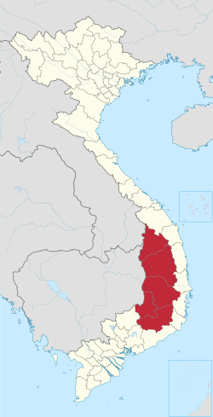
Từ ngữ:
- Tây Nguyên: vùng cao nguyên thuộc miền Trung, gồm các tỉnh Kon Tum, Gia Lai, Đắk Lắk, Đắk Nông, Lâm Đồng.
- Tuồn tuột: thẳng một mạch, như không thể giữ lại, cản lại được.

Slide 11
LUYỆN ĐỌC ĐOẠN
Đoạn 2
Nhà rông là nơi thờ cúng chung, hội họp chung, tiếp khách chung, vui chơi chung của tất cả dân làng. Kiến trúc bên trong nhà rông khá đặc biệt: nhà trống rỗng, chẳng vướng víu một cây cột nào, có nhiều bếp lửa luôn đượm khói, có nơi dành để chiêng trống, nông cụ,... Đêm đêm, bên bếp lửa bập bùng, các cụ già kể lại cho con cháu nghe biết bao kỉ niệm vui buồn ngôi nhà rông đã từng chứng kiến. Vì vậy, nhà rông đối với tuổi thơ trẻ Tây Nguyên thân thương như cái tổ chim êm ấm.
Câu dài: Đêm đêm,/ bên bếp lửa bập bùng,/ các cụ già kể lại cho con cháu nghe biết bao kỉ niệm vui buồn/ ngôi nhà rông đã từng chứng kiến.//Vì vậy, nhà rông đối với tuổi trẻ Tây Nguyên/ thân thương như cái tổ chim êm ấm.//

Slide 12
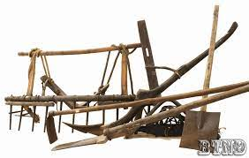
Từ ngữ:
-Nông cụ: đồ dùng để làm ruộng, làm nương (cuốc, cày, bừa, liềm, hái,...)

Slide 13
LUYỆN ĐỌC ĐOẠN
Đoạn 3
Người Tây Nguyên nào cũng yêu thích nhà rông, ngôi nhà chung có sự góp sức xây dựng của tất cả mọi người.

Slide 14
Luyện đọc nhóm

Slide 15
Tìm hiểu bài

Slide 16
Câu 1: Đặc điểm nổi bật về hình dạng của nhà rông ở Tây Nguyên là gì? Câu văn nào trong bài giúp em nhận ra điều đó?
Đặc điểm nổi bật về hình dạng của nhà rông ở Tây Nguyên là mái nhà dựng đứng, vươn cao lên trời như một lưỡi rìu lật ngược. Câu văn cho biết điều đó là: “ Đến Tây Nguyên, từ xa nhìn vào… như một lưỡi rìu lật ngược”

Slide 17
Câu 2: Kiến trúc bên trong của nhà rông có gì đặc biệt?
Kiến trúc bên trong của nhà rông khá đặc biệt: nhà trống rỗng, chẳng vướng víu một cây cột nào, có nhiều bếp lửa luôn luôn đượm khói,có nơi dành để chiêng trống, nông cụ...

Slide 18
Câu 3: Đóng vai một người dân Tây Nguyên, giới thiệu những hoạt động chung thường diễn ra ở nhà rông.

Slide 19
Câu 4: Vì sao người dân Tây Nguyên yêu thích
nhà rông?
Người dân Tây Nguyên yêu thích nhà rông vì nó là ngôi nhà chung có sự góp sức xây dựng của tất cả mọi người. Nhà rông còn là nơi hội họp, tiếp khách, vui chơi chung, nơi các cụ già kể lại cho con cháu nghe những kỉ niệm vui buồn...

Slide 20
Câu 5:Sắp xếp các ý dưới đây theo trình tự các đoạn trong bài.
a
Tình cảm của người dân Tây Nguyên đối với nhà rông.
b
Hình dạng bên ngoài của nhà rông.
c
Kiến trúc bên trong của nhà rông và những sinh hoạt cộng đồng ở nhà rông.
Đoạn 3
Đoạn 1
Đoạn 2

Slide 21
Nội dung bài học
Nhà rông là một kiến trúc đặc sắc của đồng bào Tây Nguyên.

Slide 22
Luyện đọc lại

Slide 23
Nói và nghe: Quê hương em

Slide 24
Đóng vai hướng dẫn viên du lịch, giới thiệu về quê hương em.
Quê hương em ở đâu?
Ở đó có những cảnh đẹp nào?
Sản phẩm nổi tiếng của quê hương em là gì?
Điều gì khiến du khách nhớ nhất khi đến quê hương em
Hãy nói 1 - 2 câu mời bạn bè ( hoặc du khách) đến thăm quê hương em.

Slide 25
Củng cố - dặn dò

